Slide 1
Digimapi ülesannete kirjeldused
Kevad 2020

Slide 2
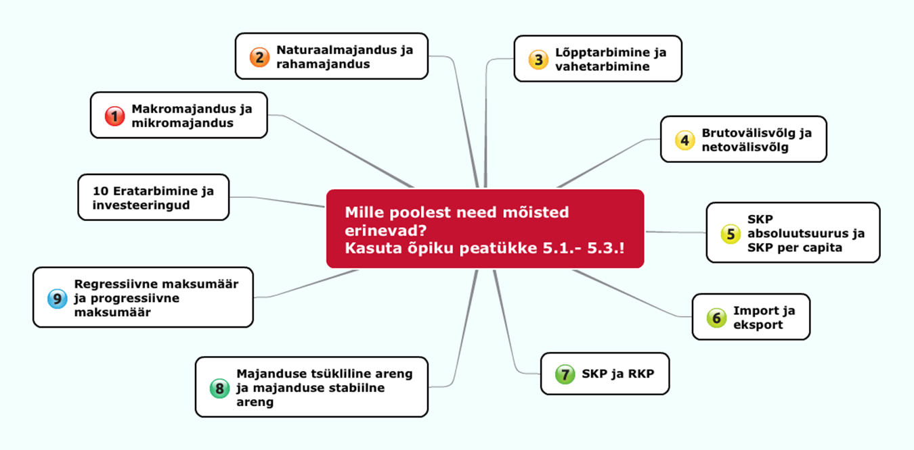
1. Tab: Majandus
2020. a
Loe läbi, mis on majandus (õpetaja tehtud lühikonspekt antud teema all)
1.1. VVVT – tegeled väga väga vaba turu kontseptsiooniga (abiks on nii õpiku ptk 5.1. kui ka internet) – VVVT on suurepärane alternatiiv kapitalistlikule mudelile, seda tasub Sul kindlasti uurida!
1.2. Majandusterminoloogia – tegeled terminite erinevuse selgitamisega

Slide 3
Majanduspoliitika
2020. a
Loo uus Tab nimega „2. Majanduspoliitika“
Sinna alla kirjuta riigi majandustegevuse kolm eesmärki (õpikust 5.3.)
Seejärel jätka konspektiga vastates järgmistele küsimustele (see aitab õppida testiks, märgi juurde ka infoallikas):
1. Mis on maks?
2. Kuidas maksud jagunevad?
3. Milline maksusüsteem kehtib Eestis?
Selle Tabi alla loo Sub Tab „2.1. Maksud ja palk“
Nüüd võta filosoofialehelt (Ühiskonnaõpetus II) kas wordi fail või pdf fail nimega „Maksud ja palk“ ning vii see oma õpimappi! Contenti alt vali omale meelepärane vorm, nt Text Media
Vali failis leiduvate ülesannete täitmiseks Sulle sobiv viis (täidad otse kui valisid wordi faili, kirjutad vastused eraldi teksiväljale vms). Igal juhul peaksid vajalikud ülesanded ära tegema! Õpimapis lähevad arvesse lõpuni tehtud ülesanded!
Kolme majandustegevuse eesmärki
ja vastuseid kolmele küsimusele
ei pea olema G3.b klassil

Slide 4
Raha ja pangandus
2020. a
Loo Tab nimega „3. Raha ja pangandus“
Seejärel ava filosoofialehelt fail „Raha ja pangandus“
https://filosoofialeht.weebly.com->Ühiskonnaõpetus II
See fail on rtf vormingus, nii saad kirjutada oma vastused otse töölehele.
Kui tööleht on täidetud, siis salvesta tööleht pdf failina
Seejärel pane pdf fail õpimappi teema „3.Raha ja pangandus“ alla: Content->upload->vali arvutist vastloodud pdf fail->upload
Kui Sul on mõni parem viis, kuidas vastused mappi kirjutada, siis võid seda kasutada! Info tuleb lisada teema „3.Raha ja pangandus“ alla.

Slide 5
Eesti 25 aasta pärast https://www.youtube.com/watch?v=0PUrBrpb4UE
2020. a
Loo uus Tab „4. Eesti 25 aasta pärast“
Sõnasta 14 sisukat küsimust (näiteks üks igas käändes). Kirjuta küsimused otse õpimappi. Nummerda küsimused (nii et lugeja näeb kohe, mitu küsimust Sul on). Abiks on fail „Eesti 25 aasta pärast (presidendi e-külalistund)“, kuid sellega ei pea arvestama. (https://filosoofialeht.weebly.com/uumlhiskonnaotildepetus-ii-20192020-otildea.html)
Küsimus peab puudutama video sisu (töö, haridus, eesti keel).
Sisukas küsimus aitab teemat avada/täpsustada.
Küsimus võib olla ka selline, mida sooviksid esitada otse presidendile.

Slide 6
Teaduspõhine majandus
2020. a
Loo uus Tab „5. Teaduspõhine majandus“
Ava filosoofialehelt (vali „Ühiskonnaõpetus II“) fail „Teaduspõhine majandus“.
Kopeeri faili sisu oma õpimappi, seejärel hakka vastama (esmalt kirjuta välja mõisted, seejärel tegele Elukestva õppe strateegiaga, kus on viis strateegilist eesmärki)

Slide 7
2020. a
Loo uus Tab: 6. Tööturg ja sotsiaalne turvalisus
Võta filosoofialehelt vastav fail, otsusta ise, kas rtf fail või pdf. (Ühiskonnaõpetus II)
Kirjuta vastused digimappi või täida rtf vormingus tööleht, seejärel lae fail üles!
Seda ülesannet võid teha koos pinginaabriga, lihtsalt märgi ülesande alguses, et „tegin ülesande koos ....-ga“

Slide 8
Globaliseeruv majandus
2020. a
Loo uus Tab: 7. Globaliseeruv majandus
Leia filosoofialehelt fail Globaliseeruv majandus ning kirjuta vastused õpimappi.
Otsusta ise, kas tarvis läheb pdf või rtf vormingus faili.

Slide 9
8. Välispoliitika
2020. a
loo digimapis uus Tab nimega 8. Välispoliitika
sinna alla pane fail Välispoliitika, mille leiad filosoofialehelt:
https://filosoofialeht.weebly.com/uumlhiskonnaotildepetus-ii-20192020-otildea.html
Loomeinimesed on tihti esitanud oma arvamust (välis)poliitika kohta karikatuurselt; Sul tuleb lahti mõtestada/interpreteerida 6 karikatuuri - vaatle karikatuure hoolikalt ning püüa tabada ka detaile!
Kui kasutad karikatuuride mõtestamisel mõnda allikat, siis kindlasti viita!

